Slide 1
Исследовательский проект
«Национальные колыбельные песни»
Автор: ученица 3 класса МКОУ «Карасувская СОШ»
Арунова Аварбийке

Slide 2
План проекта
1.Цель и задачи.
2.Изучить разновидности колыбельных песен и их значение для ребенка.
3.Вывод.Сбор материалов по теме.

Slide 3
Гипотеза:
показать, что колыбельные песни имеют воспитательное, познавательное, эстетическое значение для ребенка.

Slide 4
Цель работы:
Рассмотреть разновидности национальных колыбельных песен моего народа, выделить характерные черты, раскрыть их значение.

Slide 5
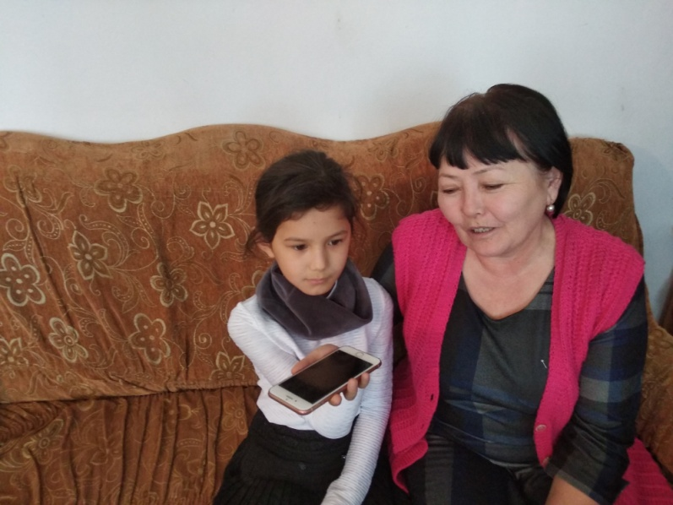
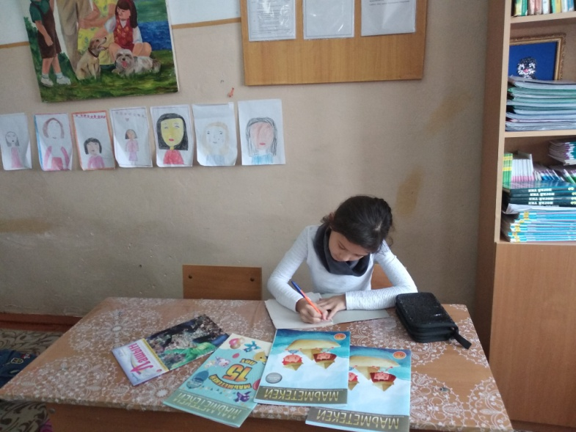
Задачи исследования:
-изучить литературу по данной теме;
- найти и изучить колыбельные песни моего народа.
-проанализировать результаты анкетирования.

Slide 6
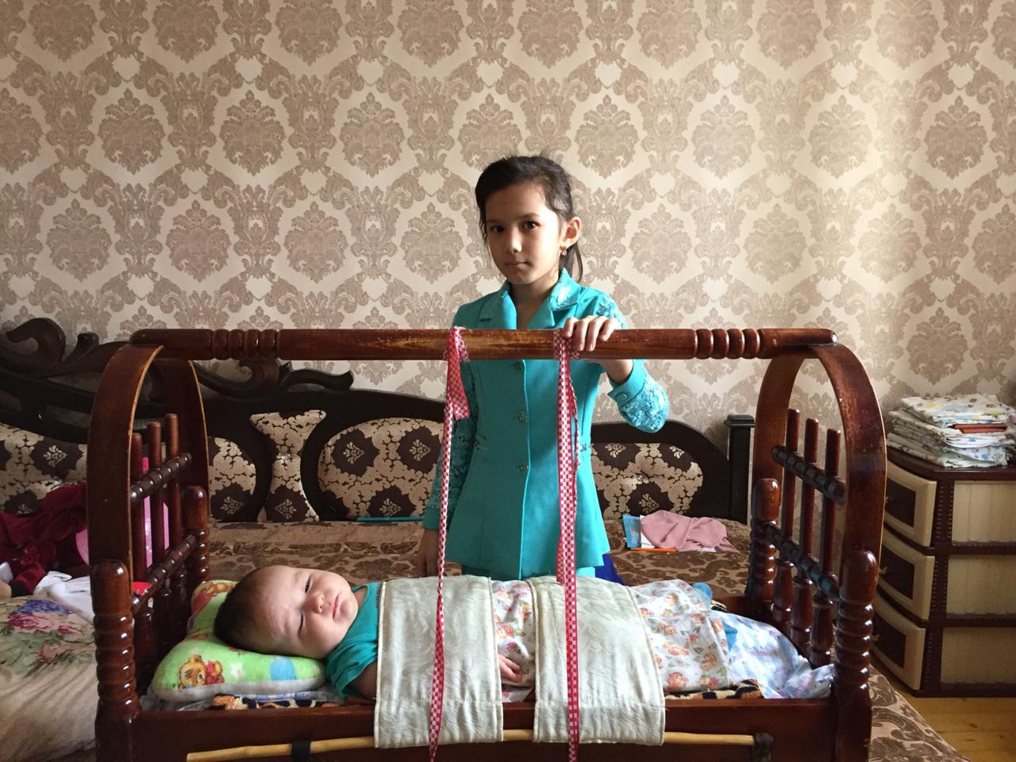
Предметом исследования моей работы является- фольклор.
Объект исследования – колыбельные песни

Slide 7
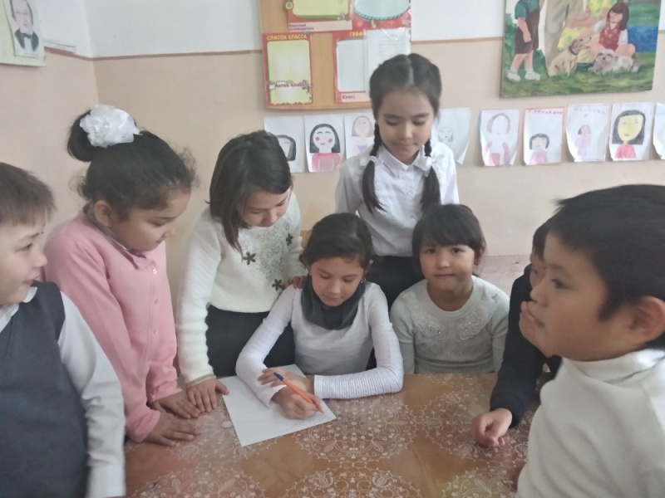
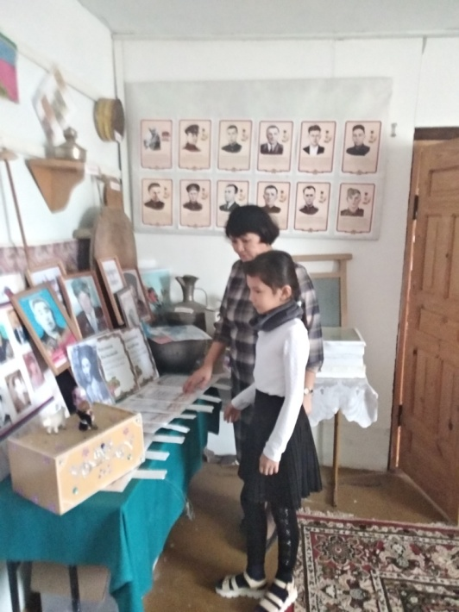
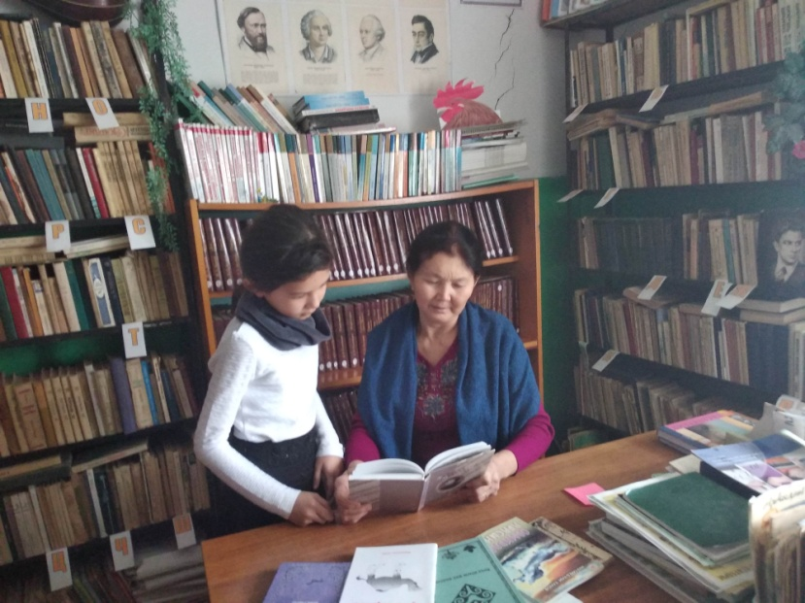
Методы исследования:
поисковый: сбор и анализ литературы, анкетирование, беседа, чтение.

Slide 8
Практическая значимость
сбор материалов могут использоваться на уроках, внеклассных мероприятиях и так же копилка фольклорного материала для школьного музея.

Slide 9
Колыбельная песня
от слов «колыбель, колебать» (качать)

Slide 10
Разновидности колыбельных песен
ДВЕ ОСНОВНЫЕ ГРУППЫ

Slide 11
- по содержанию:
1. обращение к ребенку с пожеланиями сна, благополучия в жизни, счастья, достатка с обещанием подарков, вкусной еды;
2.Употребление образов животных;
3.Предсказывание светлого будущего ребенка;

Slide 12
-по типу повествования :
1. представляют собой монолог, обращенный к ребенку с пожеланием сна;
2. Представляют собой рассказы о животных , бытовые зарисовки;

Slide 13
-Анкетирование:
Вопросы | Девочки (15) |  | Мальчики(18)
 | да | нет | да | нет
Знаешь ли ты национальные колыбельные песни? | 11 | 4 |  | 18
Помнишь ли ты колыбельные песни, которые тебе пела мама? Расскажи. | 5 | 10 |  | 18

Slide 14
Гипотеза подтвердилась:
колыбельные песни играют большую роль в воспитании, познании мира, эстетического восприятия маленького ребенка.

Slide 18
Спасибо за внимание!

